Slide 1
TEMA: MODELO DE GESTIÓN DEL TALENTO HUMANO PARA PERSONAS CON CAPACIDADES ESPECIALES EN LA BANCA PRIVADA DEL DISTRITO METROPOLITANO DE QUITO
DEPARTAMENTO DE CIENCIAS ADMINSTRATIVAS Y DE COMERCIO
INGENIERIA COMERCIAL
AUTOR: CORRAL SANTAMARIA PRISCILA MELISSA

Slide 2
Contenido
CONTENIDO DEL PROYECTO
Capítulo I
Planteamiento del Problema
Capítulo II
Marco Teórico
Capítulo IV
Resultados
Capítulo VI
Conclusiones Recomendaciones
Capítulo V
Propuesta
Capítulo II
Marco Metodológico

Slide 3
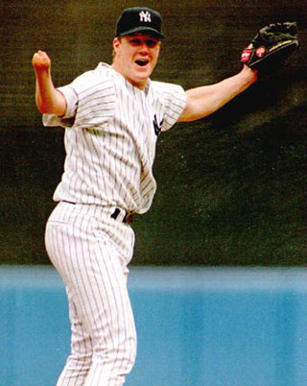
La discapacidad no te define; te define como haces frente a los desafíos, que la discapacidad te presenta . - Jim Abbott

Slide 4
Importancia del problema
Derechos Humanos
Ley de Discapacidades
Banca Privada
Todas las personas con discapacidad tienen mérito a gozar, sin discriminación alguna, de todos sus derechos; incluye el derecho a no ser víctima de discriminación por motivos de discapacidad
Generar la inserción, promoción y accesibilidad en igualdad de condiciones en un trabajo remunerado de las personas con discapacidad
¿Son apropiados los sistemas de gestión del talento humano utilizado por la banca privada para las personas con capacidades especiales?

Slide 5
Objetivo general
Proponer un modelo de gestión del talento humano, orientado a las personas con capacidades especiales en la banca privada del DMQ, con el fin de establecer una herramienta adecuada y sostenible en el tiempo.

Slide 6
Objetivos específicos
* Realizar un análisis y levantamiento de información de la contratación de las personas con discapacidad dentro de la banca privada.
* Investigar los sistemas de gestión, estableciendo la influencia de los procesos de recursos humanos para las personas con capacidades especiales.
* Determinar cuál ha sido el aporte de la banca privada con la sociedad usando como eje principal la inclusión de personas con capacidades especiales.

Slide 7
Capitulo ii
Marco teórico

Slide 8
Teorías de soporte
Teoría de los dos factores
Formulada Frederick Herzberg, demuestra el comportamiento de las personas en situaciones de trabajo.
Satisfacción e insatisfacción
Teoría clásica
Henry Fayol, el conocimiento, el saber, el hacer, la capacidad y el potencial de los miembros de la organización son más importantes que cualquier otro factor.
Teoría de sistemas
Ludwig Von, correlación de elementos que componen un todo, es imposible analizar un sistema aislado, ya que cada uno de los elementos está en correlación con los otros

Slide 9
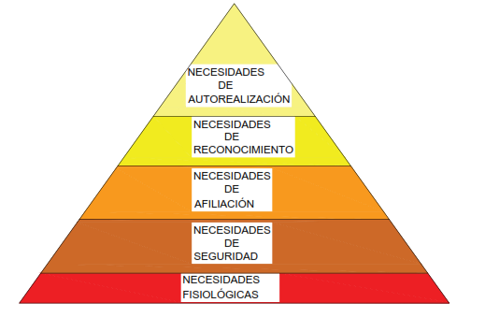
Teorías de soporte
Teoría de las relaciones humanas
Elton Mayo mostró que darle atención al empleado, motivarlo, evitar la rutina, trabajar en equipo, ayudaba a la productividad de las empresas.
Teoría de las necesidades de Maslow
Abraham Maslow, las necesidades humanas deben ser cubiertas para satisfacción del individuo, y de esto depende su comportamiento.
Involucramiento de los empleados

Slide 10
Modelos de gestión
Modelo de Gestión de Harper y Lynch
Análisis y descripción de puestos, formación, clima y motivación; selección de personal, planes de comunicación, evaluación del desempeño.
Modelo de Werther y Davis
Sistema compuesto de elementos que indica que toda actividad se relaciona directamente con todas las demás.
Modelo de Competencias
Términos de comportamiento, de conocimiento, las habilidades y las actitudes necesarias para un desempeño de alto valor.
Modelo de Idalberto Chiavenato
La integración a la organización de los nuevos miembros, el diseño del puesto y la evaluación del desempeño en el puesto.

Slide 11
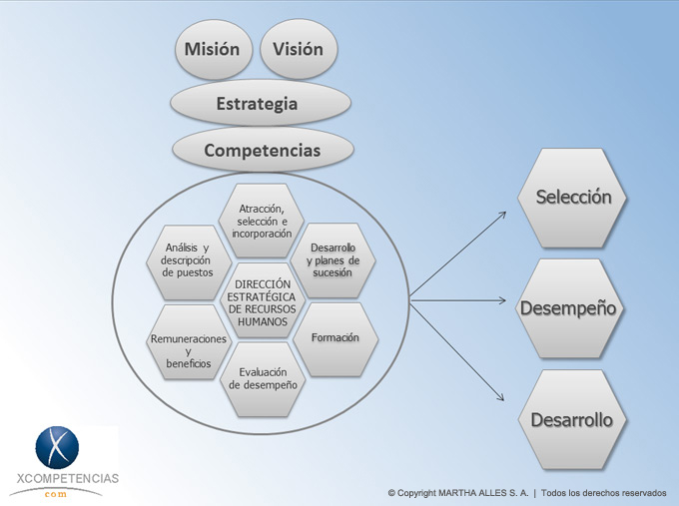
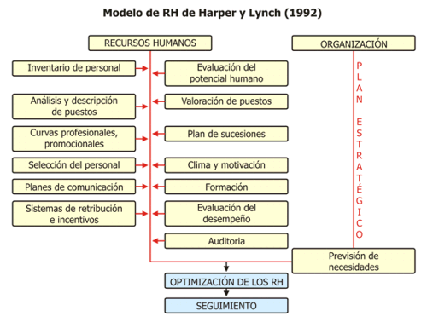
Modelos de gestión

Slide 12
Discapacidad
Limitación de alguna facultad física o mental que imposibilita o dificulta el desarrollo normal de la actividad de una persona.
Ley sobre Discapacidades
1992
Consejo Nacional de Discapacidades del Ecuador (CONADIS)
Misión Solidaria Manuela Espejo
2009
Plan nacional del buen vivir 2013

Slide 13
Marco Legal
Derechos Humanos
Personas con discapacidad tienen derecho a gozar, sin discriminación alguna, de todos sus derechos.
Convención de Derechos personas con discapacidad
Reconocen el derecho de las personas con discapacidad a trabajar, en igualdad de condiciones, en un trabajo libremente elegido o aceptado
Ley Orgánica de Discapacidades
El empleador público o privado que cuente con un número mínimo de veinticinco trabajadores está obligado a contratar, un mínimo de cuatro por ciento (4%) de personas con discapacidad

Slide 14
Marco Legal
Ley Orgánica de Discapacidades
Las instituciones públicas y privadas están obligadas a adecuar sus requisitos y mecanismos de selección de empleo, para facilitar la participación de las personas con discapacidad.
Código de Trabajo
Instalar lugares de trabajo con medidas de prevención, seguridad e higiene y el adecuado desplazamiento
Código de Trabajo
Multa mensual equivalente a diez remuneraciones básicas mínimas unificadas
Plan nacional del buen vivir
Consolidar los mecanismos de protección e inclusión social, considerando la inclusión económica de las personas con discapacidad
Adaptaciones a los puestos de trabajo en plazo seis meses

Slide 15
CAPÍTULO III
MARCO METODOLÓGICO

Slide 16
Enfoque de investigación
Enfoque mixto
Cualitativa: entrevistas, observación, situaciones, historias.
Cuantitativa: análisis estadísticos, datos, medición numérica.
Método deductivo
Observación de fenómenos generales para señalar las verdades particulares
Por su finalidad: aplicada
tiene como propósito corroborar la teoría, de manera directa, en un campo concreto de aplicación.
Por las fuentes de información: mixto
Información primaria: observación y entrevistas
Información secundaria: base de datos, publicaciones, estadísticas

Slide 17
Enfoque de investigación
Por las unidades de análisis Mixto
In situ y laboratorio
trabajo de campo y construcción de modelos
Por el control de las variables no experimental
observar fenómenos tal y como se dan en su contexto natural, para después analizarlos
Por el alcance Descriptivo
Indica características de una población o fenómeno

Slide 18
hipótesis
Hipótesis General
En la actualidad los departamentos de recursos humanos en la banca privada del Distrito Metropolitano de Quito DMQ no han incorporado sistemas adecuados de gestión y políticas inclusivas para el personal con discapacidad
Hipótesis Específicas
1) Los sistemas de gestión del talento humano utilizados por la banca privada no consideran la mayoría de normativas laborales dentro de su estructura.
2) La banca privada contrata personal con discapacidad para cumplir con la normativa dejando de lado el sentido social y el valor real que tienen estas personas.

Slide 19
recolección y análisis de datos
Personas con Discapacidad
En el mundo existe 10% de 650 millones de personas
Ecuador
415 500
En edad de trabajar
259 506
DMQ
55 932

Slide 20
Estadísticas de la Banca
Pichincha (29,4%)
Pacífico (12,6%)
Guayaquil (12%)
Grupo Promerica (11,7%)

Slide 21
Personas con Discapacidad Banca Privada
Empleados:
5808
Empleados Discapacitados:
295
Porcentaje: 5,07%
Empleados:
2894
Empleados Discapacitados:
122
Porcentaje: 4,23%
Empleados:
2211
Empleados Discapacitados:
88
Porcentaje: 4,00%

Slide 22
Modelo de Recursos Humanos

Slide 23
Entrevistas
Entrevista departamento de talento humano Banco Pichincha
Puntos relevantes de la entrevista:
Proceso para la contratación personas con discapacidad: No existe diferencia sigue el mismo proceso.
Porcentaje de discapacidad admisible: Mayor al 30%.
Problemas inclusión laboral: solventar los inconvenientes presentados adaptando a su trabajo.
Evaluación de Desempeño: la medición es similar al resto de la organización.
Reglamentos o políticas específicas: se aplican la misma reglamentación y políticas.

Slide 24
Entrevistas
Segunda entrevista persona con discapacidad Banco Guayaquil
Puntos relevantes de la entrevista:
Entorno ideal : Accesible y respetuoso
Relación con los demás: Respetar privacidad y ser sociable
Comportamiento de los demás : Situarse en su condición, sin perjuicios
Su vida actual: trabajar eleva el autoestima, educación y de solidaridad
Integración : cada tipo de discapacidad se enfrenta a un problema, además de sentirse discriminados en el ámbito personal, laboral, educativo, sanitario y hasta familiar

Slide 25
Entrevistas
Tercera entrevista funcionario Grupo Promerica
Puntos relevantes de la entrevista:
Modelo de integración : adaptación fomentar la integración y acceso en todos los ámbitos
Contratación: Igualdad y cumplir con la Ley
Sensibilización : innovar y sensibilizar desde pequeños
Relación con la personas discapacitadas : personas muy amables con un sentido de superación, les gusta asumir retos
Proceso de contratación: son ubicadas en puestos donde en verdad son fuertes, pero falta accesibilidad.

Slide 26
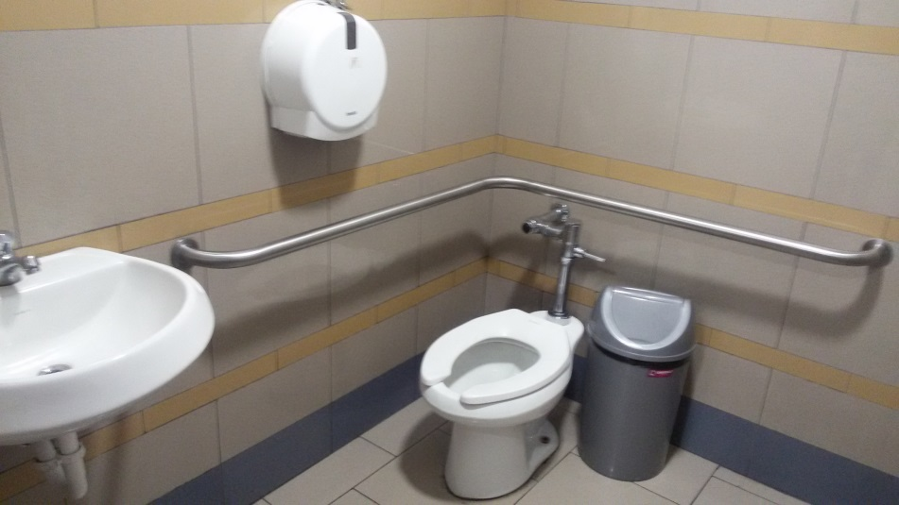
Observación
Visita Banco Pichincha
Puntos relevantes de la visita:
Accesibilidad: no existe las adecuaciones de ingreso, ni pasamanos
Sanitarios: si están adecuados para discapacidades físicas

Slide 27
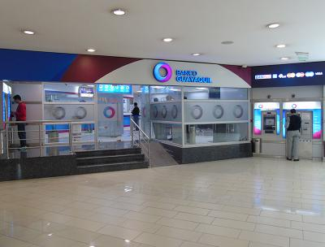
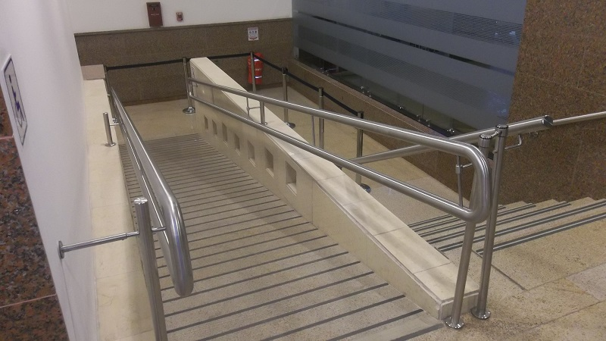
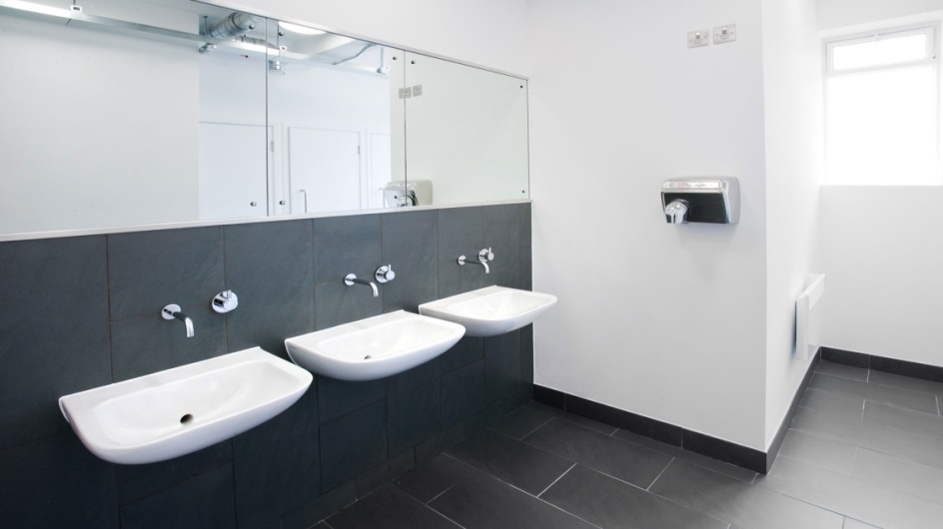
Observación
Visita Banco de Guayaquil
Puntos relevantes de la visita:
Accesibilidad: existe una rampa de acceso
Sanitarios: no están correctamente adecuados

Slide 28
CAPÍTULO Iv
resultados

Slide 29
Árbol de problemas

Slide 30
CAPÍTULO v
propuesta

Slide 31
Modelo de Gestión

Slide 32
FICHA LEVANTAMIENTO PERFIL
FICHA LEVANTAMIENTO PERFIL
DATOS DE IDENTIFICACIÓN
FACTORES DEL TRABAJO (REQUISITOS)
DESCRIPCION DE FUNCIONES
USO DE EQUIPO O MAQUINARIA
ANÁLISIS DE COMPETENCIAS (CONOCIMIENTOS, HABILIDADES, DESTREZAS)
CONDICIONES DEL TRABAJO
DEMANDAS FÍSICAS

Slide 33
EJEMPLO DE PROCESO SELECCIÓN

Slide 34
CAPÍTULO vI
CONCLUSIONES Y RECOMENDACIONES

Slide 35
conclusiones
Los sistemas vigentes de RRHH de la banca privada, mantienen el mismo proceso del “ciclo interno del colaborador” para todo el personal, sin diferenciación para las personas discapacitadas, por lo cual no hay un correcto análisis de las habilidades, cualidades, conocimientos, destrezas y del perfil en general de estas personas.
El aporte de la banca privada para las personas con discapacidad ha ido en aumento, ya que se ha evidenciado una apertura a la inclusión contribuyendo con la sociedad, sin embargo, los mecanismos de manejo de personal no son los óptimos.
Gracias a la creación del CONADIS, la Ley de Discapacidad, proyectos como la Misión Manuela Espejo, entre otros, la inclusión laboral de las personas con discapacidad ha tenido gran acogida en el sector público y privado.

Slide 36
recomendaciones
Se recomienda implementar el modelo de gestión del talento humano desarrollado, puesto que va a permitir a la banca privada identificar adecuadamente, las competencias laborales, habilidades, destrezas, perfiles, asignar cargos apropiados y elaborar planes de acompañamiento para desarrollar a las personas con discapacidad.
Se debe promover una cultura organizacional donde se proporcione información adecuada a cada área de la institución, sobre la discapacidad; y a su vez se establezca una política de inclusión para las personas con capacidades especiales, para no desmerecer su trabajo diario y que no sean víctimas de discriminación.
El departamento de recursos humanos de la banca privada debe mantenerse informado de las normativas actuales, para que siga generando oportunidades laborales para las personas con discapacidad, ya que con esto contribuye al desarrollo del País y al Plan Nacional del Buen Vivir.

